Slide 1
Sosiaalisen median kampanja kestävän kehityksen viikolle 2019

Slide 2
Kaikki irti Euroopan kestävän kehityksen viikosta (ESDW) 30.5.– 5.6.2019 sosiaalisessa mediassa
Mikä ESDW?
European Sustainable Development Week
Koko Euroopan yhteinen, vuosittainen aloite, jolla edistetään ja tehdään näkyväksi kestävän kehityksen hankkeita ja projekteja
Suomi mukana neljättä kertaa
Miten osallistua?
Ole mukana #ESDW somekampanjassa
Kirjaa oma tapahtumasi tai projektisi hankkeen sivustolla esdw.eu
Tee oma sitoumuksesi osoitteessa sitoumus2050.fi ja viesti siitä

Slide 3
Viikon teemana:
Kestävän kehityksen toimintaohjelma Agenda2030!
Suomessa globaalia toimintaohjelmaa toteutetaan muun muassa Kestävän kehityksen yhteiskuntasitoumuksen avulla. Kaikki toimenpidesitoumusten tekijät osallistuvat myös siis Agenda2030:n toteuttamiseen.
Katso toimenpidesitoumukset osoitteesta sitoumus2050.fi. Jokaisessa toimenpidesitoumuksessa on näytetty automaattisesti kuvina ne Agenda2030-tavoitteet, jotka vastaavat kyseisen sitoumuksen päätavoitetta.
Kun viestit omasta sitoumuksestasi viikolla ja muulloinkin, voit liittää mukaan tietoa Agenda2030sta. Esimerkki Facebookiin:
Palloliitto:
Olemme mukana Kestävän kehityksen viikolla. Meidän #sitoumus2050 on tehdä U19 EM kisoista ympäristöystävälliset. Samalla toteutamme globaaleja kestävän kehityksen tavoitteita Agenda2030. Lue sitoumuksestamme https://sitoumus2050.fi/commitment/ympaeristoeystaevaellinen-jalkapallon-uefa-u19-em-lopputurnaus-2018
#esdw #Agenda2030

Slide 4
VUONNA 2018 TAVOITIMME KESTÄVÄN KEHITYKSEN VIIKON MERKEISSÄ YLI
200 000
KONTAKTIA
SOMELLA TAVOITTEEN KIMPPUUN!
TEEMME SEN NÄIN:
KOHDENNAMME VIESTIT
TUOTAMME KIINNOSTAVAA SISÄLTÖÄ
HYÖDYNNÄMME VERKOSTOJEN VOIMAA

Slide 5
MITEN KOHDENTAA VIESTIT? – VALITSE TÄSTÄ!
#Sitoumus2050
Tuo esiin oma sitoumuksesi ja haasta organisaatiot tekemään oma toimenpidesitoumus sitoumus2050.fi
-sivuston kautta.
1
#ESDW (+ #Sitoumus2050)
Kerro meneillään olevasta Euroopan kestävän kehityksen viikosta ja siitä, miten te olette mukana. Ohjaa tutustumaan sitoumustyöhön ja haasta organisaatiot tekemään oma toimenpidesitoumus.
2

Slide 6
ESIMERKKEJÄ SOMEEN
Olethan sinä tehnyt jo sitoumuksen?
1
#SITOUMUS2050
Tällä viikolla vietetään Euroopan kestävän kehityksen viikkoa. Olemme mukana rakentamassa parempaa Suomea ja maailmaa. #ESDW #Sitoumus2050
+ linkki omaan sitoumukseenne Sitoumus-sivuilla tai juttuun/tiedotteeseen organisaationne verkkosivulle
Tutustu kestävän kehityksen sitoumukseemme ja liity mukaan! #Sitoumus2050 #ESDW + linkki sitoumukseenne Sitoumus-sivuilla tai juttuun/tiedotteeseen organisaationne verkkosivulle
Nyt vietetään Euroopan kestävän kehityksen viikkoa. Tutustu sen kunniaksi sitoumukseemme. Sitoumuksen kautta ratkaisemme myös globaaleja kestävän kehityksen tavoitteita Agenda2030! #ESDW #Sitoumus2050
+ linkki omaan sitoumukseenne Sitoumus-sivuilla tai juttuun/tiedotteeseen organisaationne verkkosivulle
Olemme rakentamassa parempaa Suomea ja maailmaa #Sitoumus2050 #ESDW + linkki omaan sitoumukseenne Sitoumus-sivuilla tai juttuun/tiedotteeseen organisaationne verkkosivulle

Slide 7
#ESDW
Minkä tahon sinä voisit haastaa mukaan sitoumustyöhön?
2
ESIMERKKEJÄ SOMEEN
Katso miten kestävä kehitys näkyy meidän työssä ja arjessa. Tutustu sitoumukseemme (linkki) ja tehkää oma sitoumuksenne!
Kerro mitä teette kestävän kehityksen viikolla ja lisää Linkki ESDW sivustolle omaan tapahtumaan
Kerro mitä teette kestävän kehityksen viikolla ja lisää Linkki ESDW sivustolle omaan tapahtumaan

Slide 8
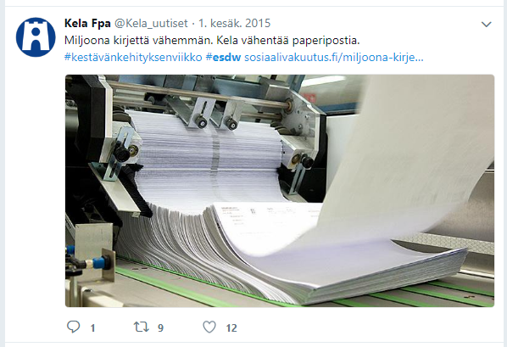
KIINNOSTAVA SISÄLTÖ
Kuvat ja videosisällöt tavoittavat
sosiaalisessa mediassa pelkkää
tekstiä paremmin.
Kokeile kestävän kehityksen viikolla seuraavia sisältömuotoja:
Ottamanne kuvat sitoumukseen liittyvästä aiheesta tai työstä
Vaihda Facebook-sivun ja Twitter-tilin taustakuviksi kestävän kehityksen viikon taustakuvat täältä
Lyhyt Facebook- tai Instagram live, tai videobloggaus kestävän kehityksen viikolta
Twitter-kysely
Blogikirjoitus organisaatiosi blogissa tai
LinkedIn -sivulla
Jaa sitoumustyötä käsittelevä animaatio ja muita videoita Kestävä kehitys -Youtube-kanavalta

Slide 9
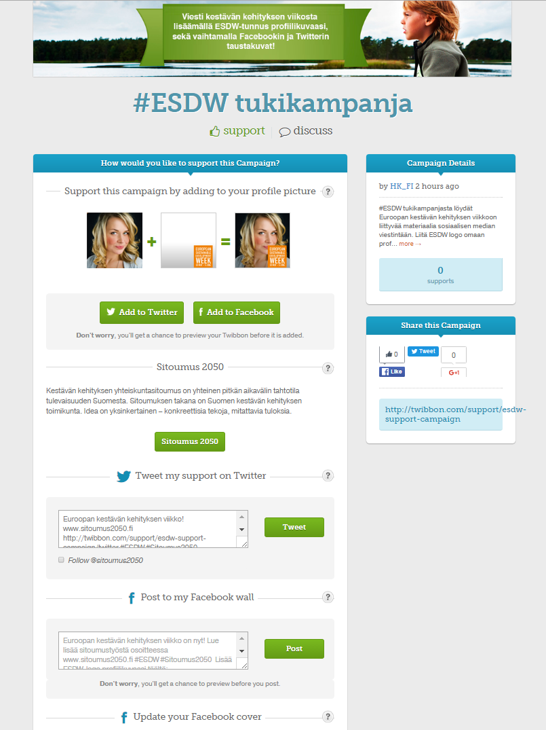
KIINNOSTAVA SISÄLTÖ
Lanseeraamme kestävän kehityksen viikolla somekeskuksen, jonka avulla käyttäjät voivat lisätä kestävän kehityksen viikon kampanjatunnisteen profiilikuvaansa ja tukea viestintäämme jakamalla kestävän kehityksen perusviestin eteenpäin omiin kanaviinsa.
Linkki somekeskukseen: ESDW tukisivusto
Näytä osallistumisesi ESDW-viikolle lisäämällä kuva omaan profiilikuvaasi! Lisäät näin viikon tunnettuutta.
Kestävän kehityksen viikkoa vietetään 30.5–5.6.
#ESDW #Sitoumus2050
kestavakehitys.fi
sitoumus2050.fi
esdw.eu

Slide 10
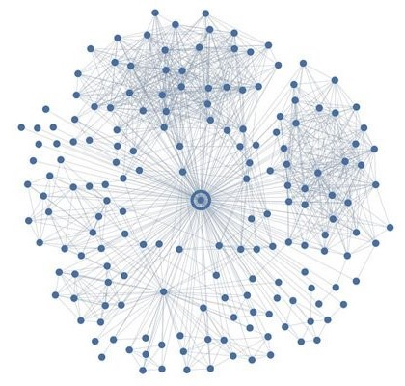
VERKOSTOJEN VOIMA
Jaa #Sitoumus2050-viestiä omille verkostoillesi ja kannusta heitä jakamaan viestiä eteenpäin. Näin moninkertaistamme tavoittavuuden.
Tunnista verkostoistasi mielipidevaikuttajat, jotka voivat luontevasti osallistua viestimme
viemiseen ja kohdenna viestejä
suoraan heille.

Slide 11
VERKOSTOJEN VOIMA
Muistuta etukäteen: ”Kestävän kehityksen viikko alkaa. Lähdethän viemään viestiä? #ESDW #Sitoumus2050 #vastuullisuus”
Haasta verkostosi mukaan keskusteluun: ”Nyt Kestävän kehityksen viikolla haastamme teidät: tutustukaa sitoumustyöhön ja
liittykää mukaan!
#Sitoumus2050 #ESDW”
Mitkä ovat teidän verkostonne?

Slide 12
Kanna myös oma kortesi kekoon
Jos et vielä ole tehnyt henkilökohtaista kestävät elämäntavat –sitoumusta hiilijalanjälkesi pienentämiseksi, on kestävän kehityksen viikko sen tekemiseksi ja muiden mukaan haastamiselle oiva aika! Materiaalit kansalaisten Kestävät elämäntavat –sitoumukseen löytyvät materiaalipankistamme!

Slide 13
TEE NÄIN:
–> 30.5.
30.5–5.6.
Räjäytä some! Ole aktiivinen keskustelija kaikissa kanavissanne, kerro sitoumustyöstä (#Sitoumus2050), haasta uusia tahoja ja verkostoja (#kestävänkehityksenviikko), kerro ja toivo #suomijonkahaluan -tarinoita
6.6. –>
Kerro kuluneesta viikosta monipuolisesti, jatka keskustelua #Sitoumus2050 -tunnisteen alla.
Muistuta kestävän kehityksen viikon ajankohdasta ja kerro mikä viikko on – haasta keskustelijoita mukaan ja pyydä mukaan jakamaan viestejä

Slide 14
MATERIAALIT
Lataa #ESDW-kansikuvat Facebookiin ja Twitteriin sekä kuvat somepäivityksiin materiaalipankista
Lisää ESDW-tunnus sosiaalisen median profiilikuviisi tästä

Slide 15
Jaa myös Sitoumuksen sisältöä!
Kestävän kehityksen yhteiskuntasitoumus osallistuu kampanjaan myös omien some-kanaviensa kautta. Kannustamme sinua jakamaan ja edelleen twiittaamaan sisältöämme koko kampanjan ajan.
Löydät meidät Facebookista ja Twitteristä:
https://www.facebook.com/sitoumus2050
https://twitter.com/sitoumus2050

